Slide 1
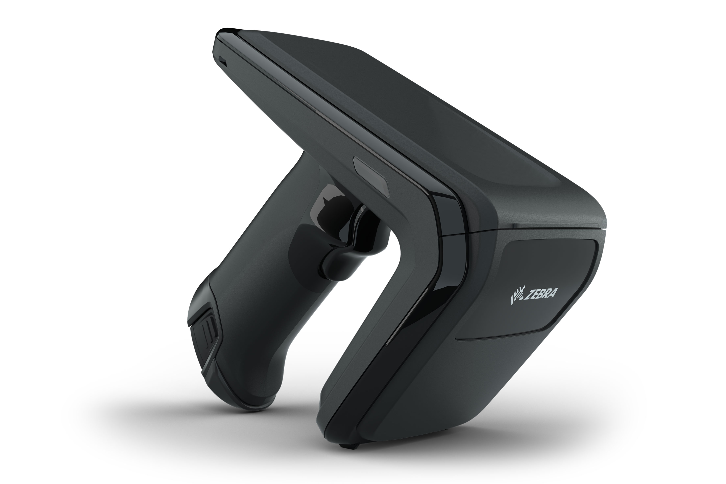

PISTOLET DE SUPPORT ZEBRA RFD40

Slide 2
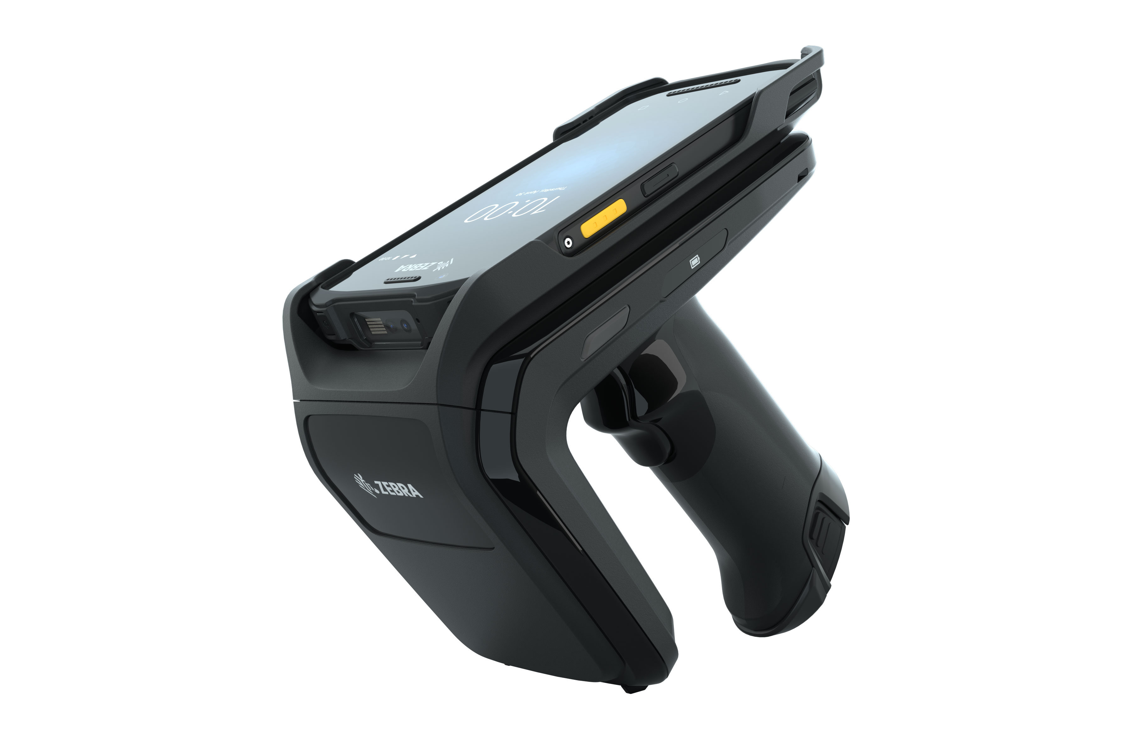
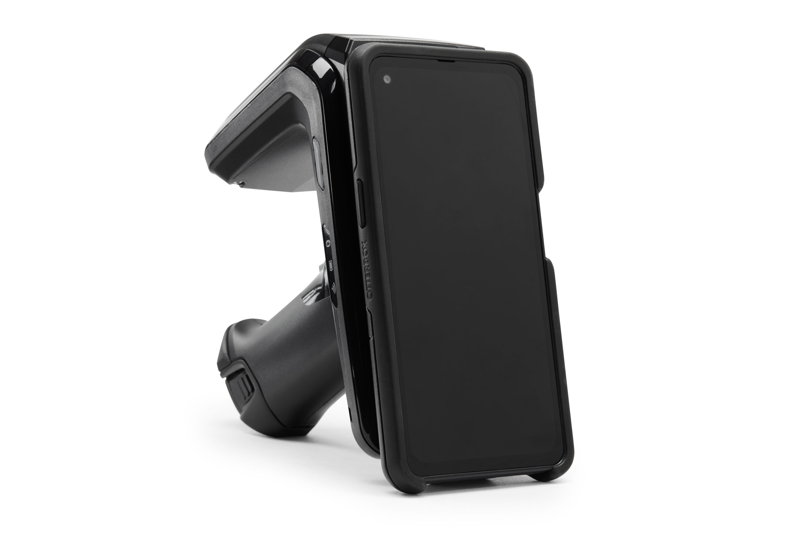
Pistolet de support Zebra RFD40
Positionnement du Zebra RFD40 : Le RFD40 est le pistolet RFID nouvelle génération de Zebra, conçu pour offrir des performances professionnelles tout en restant accessible. Il se positionne comme une solution ergonomique et rapide pour les environnements retail, logistiques et industriels, en succédant aux modèles d’entrée et de milieu de gamme précédents.
Options de lecture et configurations disponibles : Le RFD40 existe en plusieurs versions pour s’adapter aux besoins métier : modèles Standard, Premium et Premium Plus, avec différentes capacités RFID et la possibilité d’intégrer un lecteur codes-barres 1D/2D selon les usages. Il se connecte facilement aux terminaux mobiles Zebra récents grâce à sa compatibilité étendue.
Successeur des modèles précédents et déploiements clients : Conçu pour remplacer les RFD2000 et RFD8500, le RFD40 apporte un gain de vitesse et de robustesse. Il est déjà largement adopté dans les secteurs exigeants comme la maintenance, la gestion de stock, le contrôle qualité ou encore les inventaires en magasin.
Performances améliorées et nouvelle génération technologique : Le RFD40 augmente significativement les performances RFID avec une vitesse de lecture pouvant atteindre 1 300 tags par seconde. Sa nouvelle architecture interne lui permet une meilleure sensibilité de lecture et des traitements plus rapides, même en environnements denses.
Durée de commercialisation et support technique Zebra : Le RFD40 bénéficie d’un cycle de commercialisation long, conformément aux standards Zebra, et d’une maintenance étendue pendant plusieurs années après la fin de commercialisation, garantissant un investissement durable pour les entreprises.
Robustesse et résistance terrain : Le design renforcé du RFD40 lui permet de résister aux environnements de travail difficiles. Il est certifié IP65, capable de supporter des chutes répétées et peut être associé à des coques renforcées pour offrir un niveau de durcissement supérieur.
Gestion de l’énergie et batterie remplaçable à chaud : Le RFD40 intègre une batterie performante qui peut être remplacée à chaud sur les versions Premium, permettant une utilisation continue lors des inventaires RFID intensifs. Cette fonctionnalité limite les interruptions et optimise la productivité sur le terrain.
Connectivité avancée et intégration avec l’écosystème Zebra : Grâce au Bluetooth nouvelle génération et à une compatibilité totale avec les terminaux Zebra, le RFD40 assure une connexion rapide et stable. Il fonctionne également avec les solutions logicielles Zebra comme 123RFID ou Device Tracker pour un pilotage complet du parc.

Slide 3




Pistolet de support Zebra RFD40
Écran
Écran capacitif tactile multipoint Verre Gorilla Glass 5
Plus de brillance dans l’écran (600 nits)
Résistance aux chutes
Standard : 1,50 m (sur une surface en béton)
Portée de lecture
Environ 6 m
Indice d’étanchéité
IP54
Vitesse de lecture optimale
Plus de 1 300 étiquettes/s
Dimensions
15,1 cm x 8,4 cm x 16,65 cm
Connectivité
Connexion hôte : eConnex™ (connecteur électrique 8 broches), Câble USB-C,Alvéole de câble USB
Ordinateur hôte : Terminaux mobiles et tablettes Zebra PC Windows
Poids
Environ 541 g (pistolet de support avec batterie)
Température
Température en fonctionnement: de -10°C à 50°C
Température de stockage: de -40°C à 70°C
Notification
LED de décodage, LED d’état de la batterie,
Signal sonore
Saisie
Déclencheur à trois fonctions, programmable par l’utilisateur
IEC 62368-1 (ed.2)
UL 62368-1, deuxième édition, CAN/CSA-C22.2
N° 62368-1-14
Sécurité électrique
eConnex
Câble USB-C
LOGISTIQUE
RETAIL
TECHNICIENS
RFID
EN 302 208, FCC Partie 15 Sous-partie C
Batterie à dégagement rapide
PowerPrecision+ Li-Ion 7000
7 000 mAh à déconnexion rapide
Alimentation
541 g
IP54

Slide 4
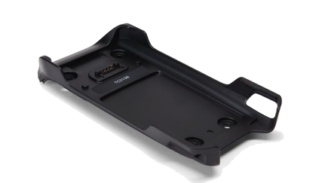
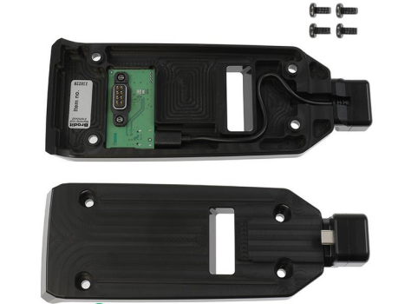
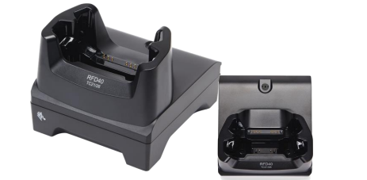
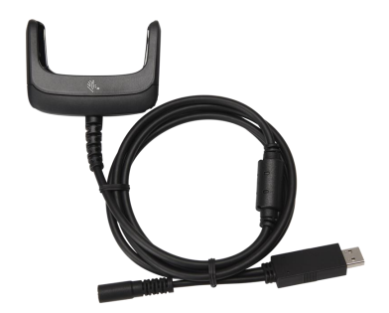
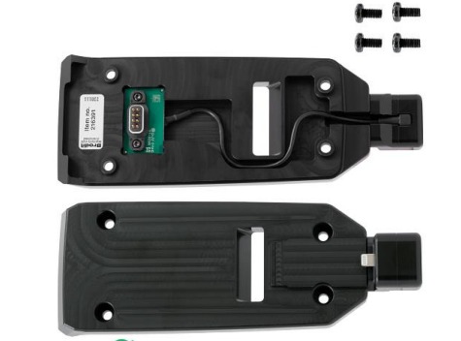
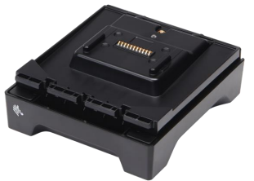
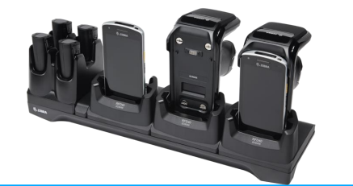
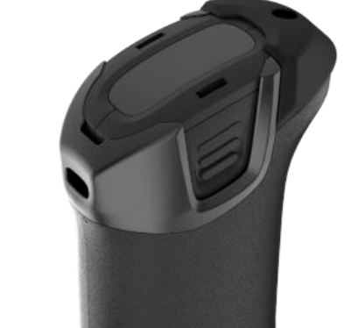
Pistolet de support Zebra RFD40 : accessoires
Adaptateur eConnex
Adaptateur eConnex – Samsung
Câble USB
Socle unique
Adaptateur eConnex – Iphone/ Ipad
Base de socle à emplacement unique
Socles multiples
Pied de verrouillage de batterie

